Slide 2
«TÚ Y YO»
ESPAÑOL 3
VOCABULARIO:

Slide 3
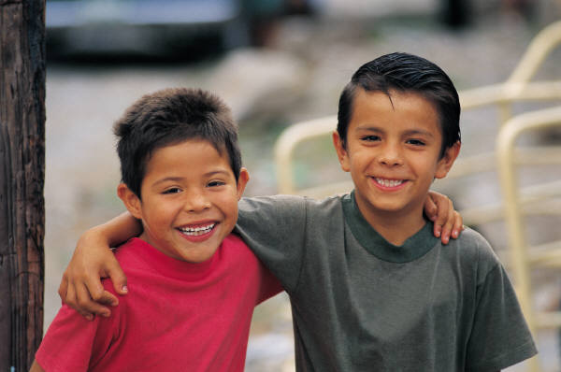
la amistad
= frienship
Amistad es importante.

Slide 4
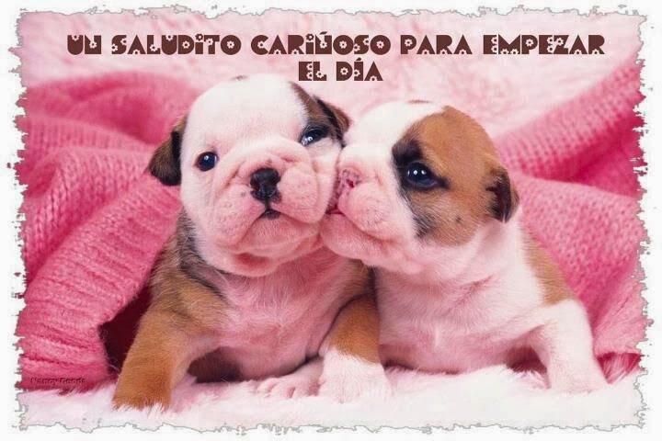
cariñoso(a)
tender / affectionate

Slide 5
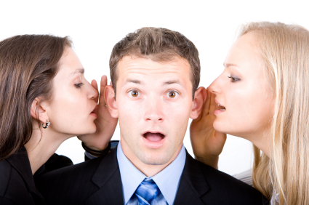
chismear
to gossip

Slide 6
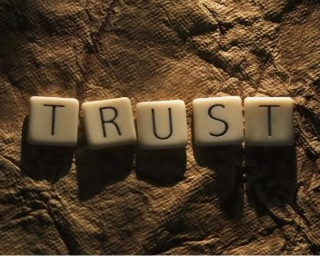
confiar en
to trust

Slide 7

un(a) conocida

Slide 8

contar (ue) con

Slide 9
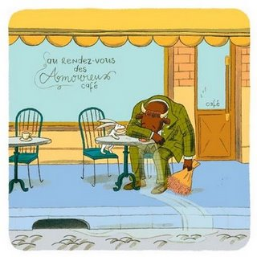
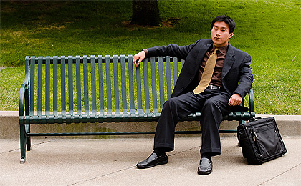
dejar plantado(a) a alguien
Ella me dejó plantado …..
to stand someone up

Slide 10

desleal
disloyal

Slide 11
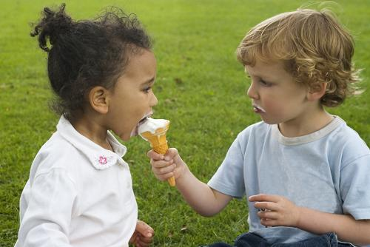
generoso(a)
confiar en
generous

Slide 12
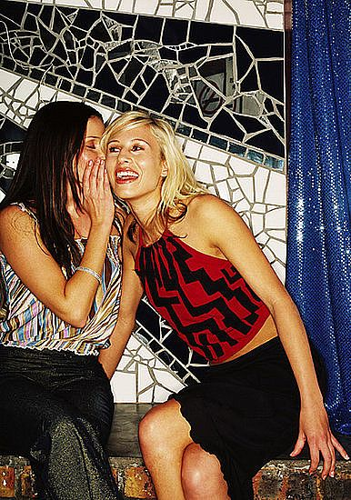

guardar los secretos
to keep secrets

Slide 13
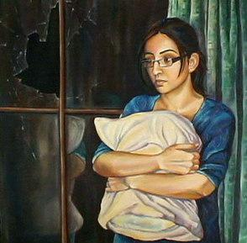
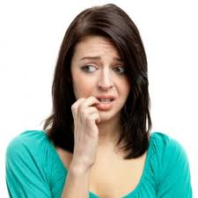
inseguro(a)
insecure

Slide 14

mentir
Mentiroso = liar

Slide 15
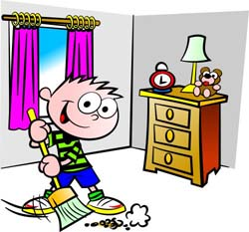
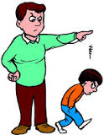
obediente / desobediente
obedient / disobedient

Slide 16
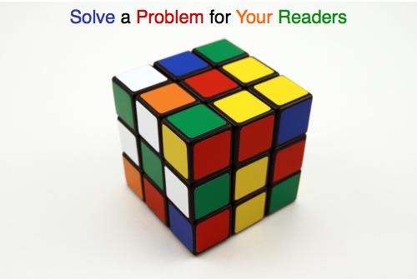
resolver (ue) un problema

Slide 17
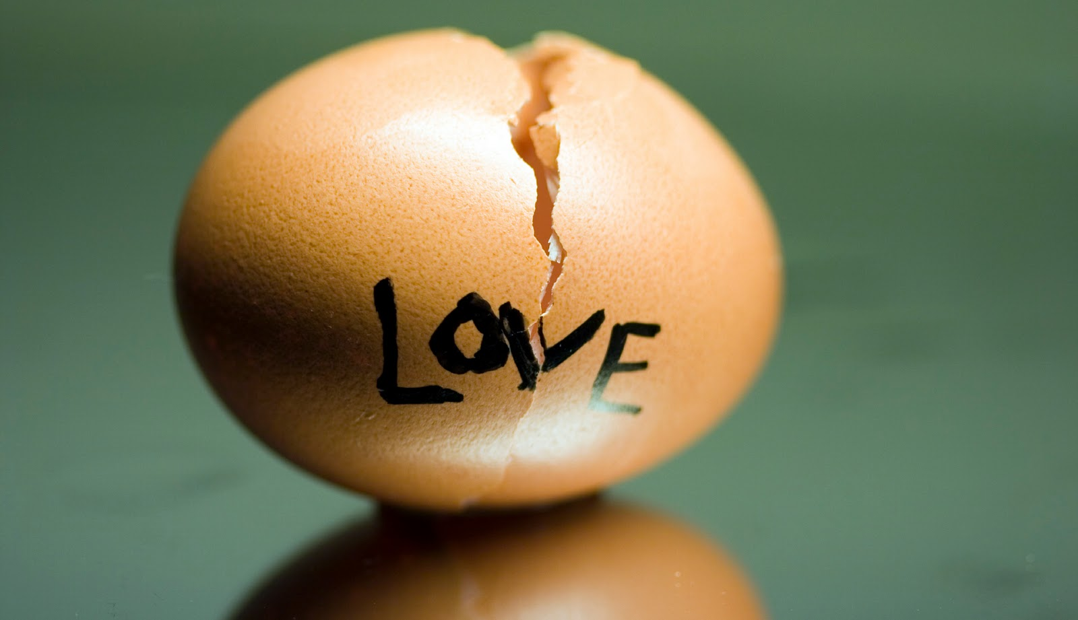
romper con
to break up

Slide 18
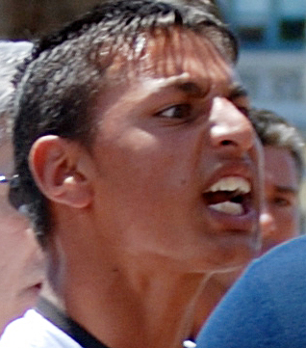
seco(a)
F r í o
NO amigable.
cold / unfriendly

Slide 19
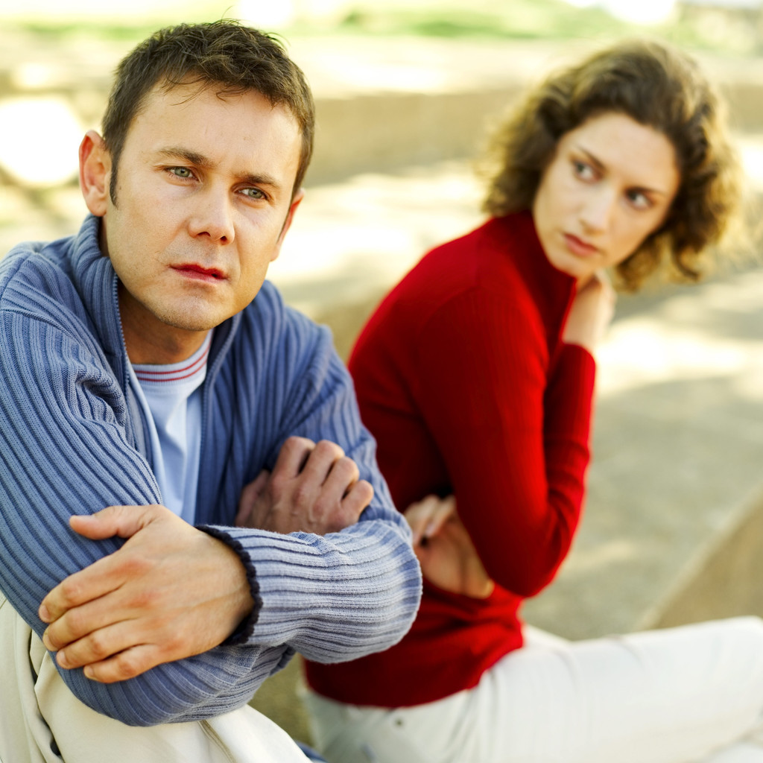
tener fama de ser
To be known to be …

Slide 20
tener mucho/algo/nada en común
to have a lot/something/nothing in common

Slide 21
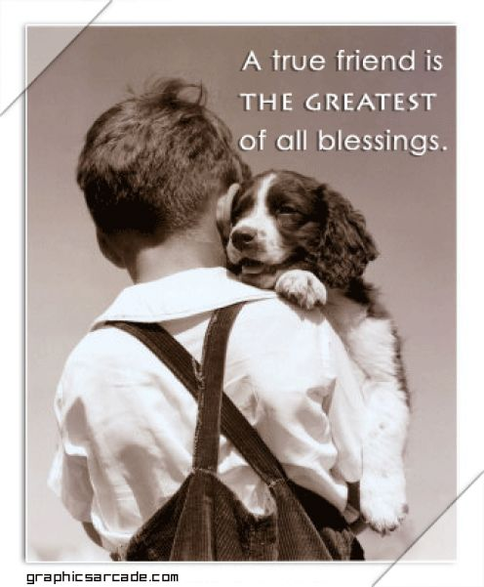
Un(a) buen(a) amigo(a) debe apoyarme y … No debe …
A good friend should support me and … He should not …

Slide 22

(no) valer la pena
to (not) be worth it

Slide 23
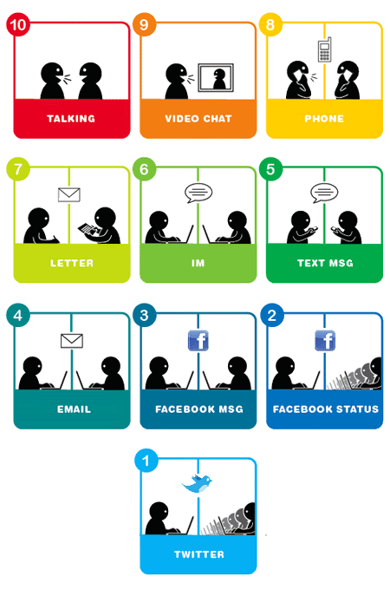
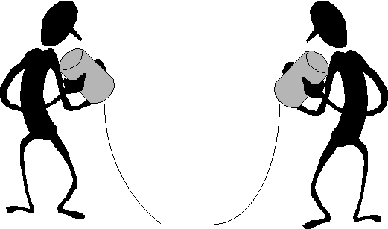
comunicarse
to communicate

Slide 24
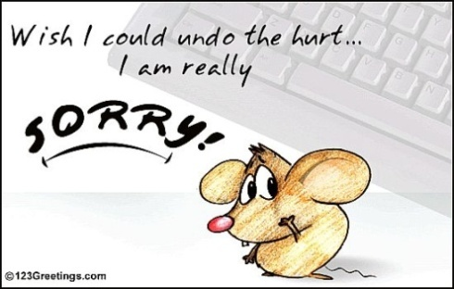
la disculpa
apology

Slide 25
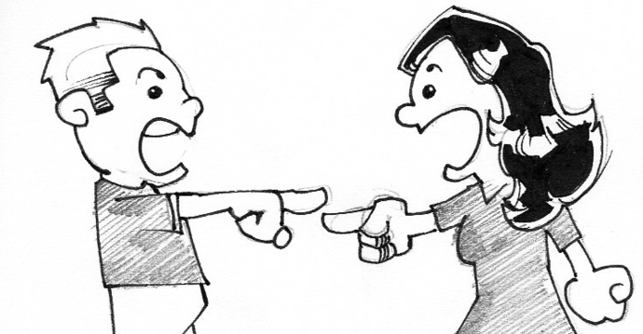
Discutir
to argue

Slide 26

hacer las paces
to make up

Slide 27

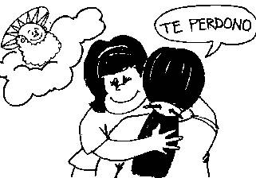
perdonar
to forgive

Slide 28
Creéme que fue sin querer.
Believe me, I didn’t mean to do it.
No quise hacerte daño.
I did not mean (want) to hurt you.

Slide 29

Que no sea….
Creído(a)
Desleal
Grosero(a)
Inseguro(a)
Maleducado(a)
Seco(a)
Terco(a)
Arrogant
Disloyal
Rude, vulgar
Insecure
Rude, ill bred
Cold, unfriendly
stubborn

Slide 30
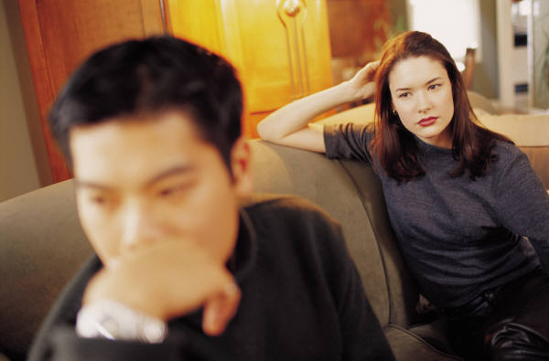
No debe ...
Chismear
Guardar los secretos
Dejar plantado a alguien
Tener celos de…
Tener un malentendido
Tener nada en común

Slide 31
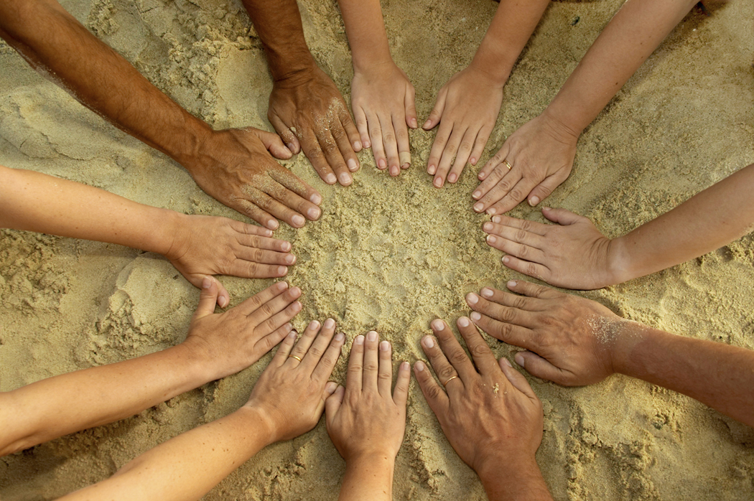
Para resolver un problema hay que
Respetar
Apoyar
Confiar en
Contar(ou) e
Tener algo/mucho en común
to respect
to support
To trust
To count on someone
to have some or much in common

